Slide 1
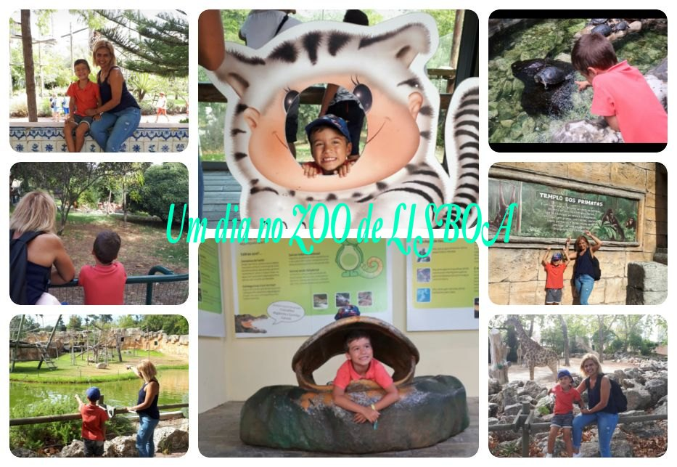
Um dia no Zoo

